Slide 1



TRƯỜNG THCS BỒ ĐỀ
Chào mừng quý thầy cô giáo về dự giờ thăm lớp
MÔN: SINH HỌC 7
GV: Nguyễn Mai Thu

Slide 2
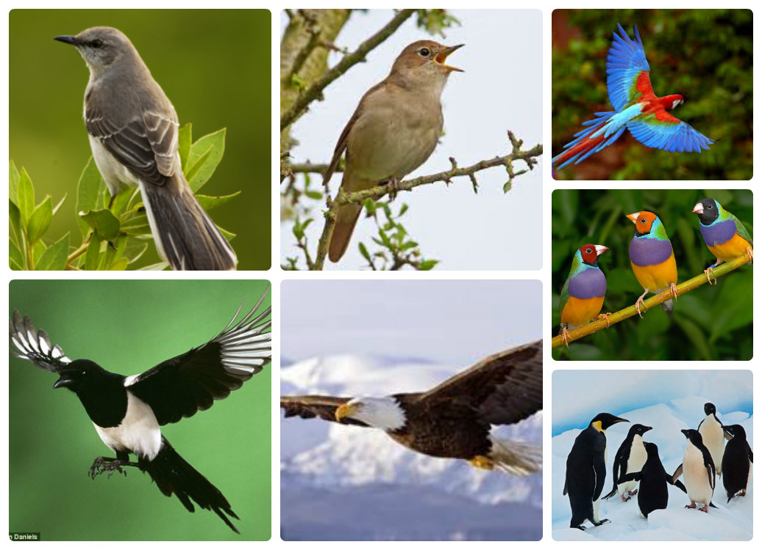
Tiết 45-Bài 44: Đa dạng và đặc điểm chung của lớp chim

Slide 3
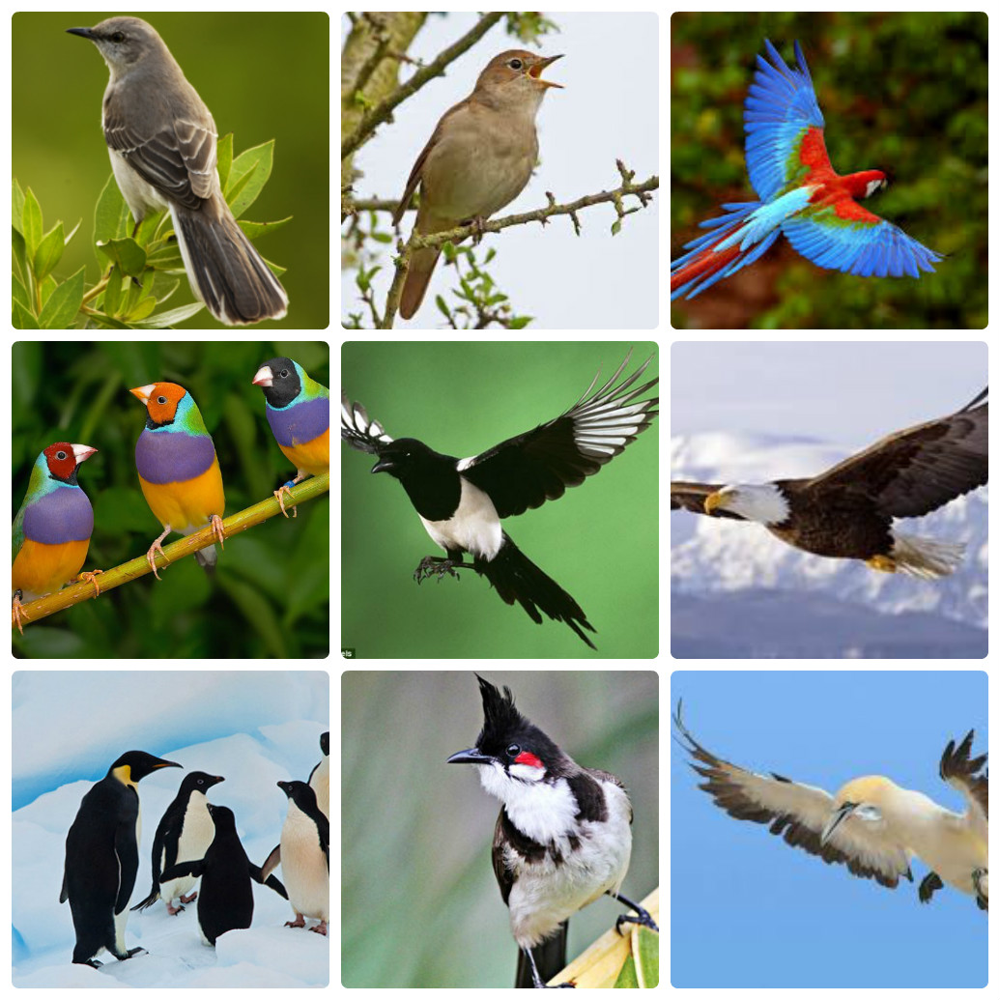
I. Các nhóm chim:
* Một số loài chim trên thế giới:

Slide 4
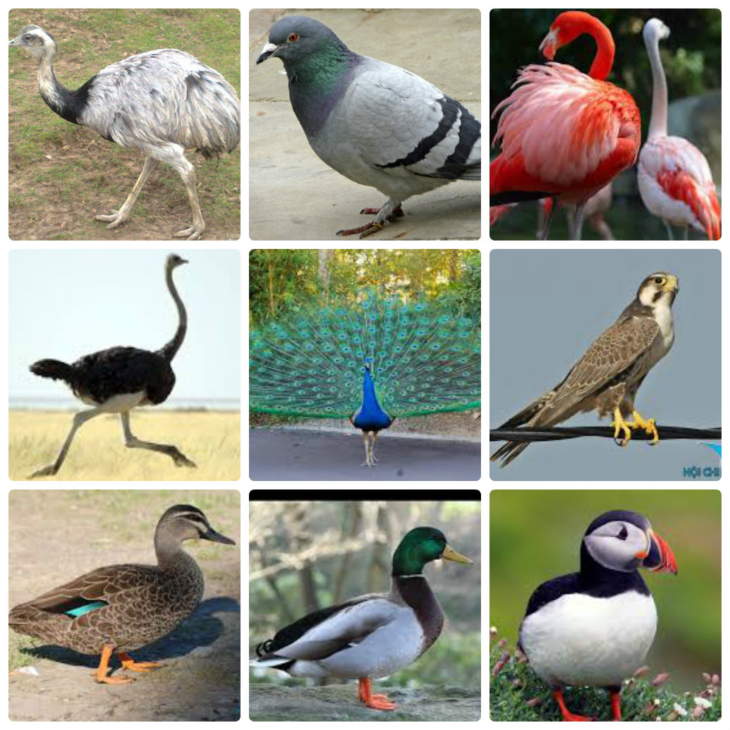

Slide 5
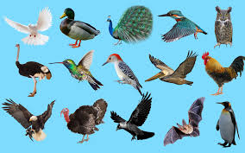

Slide 6
I. Các nhóm chim:
- Trên thế giới có khoảng 9600 loài chim được xếp trong 27 bộ
- Việt Nam có 830 loài
- Được chia làm 3 nhóm lớn:
+ Nhóm chim chạy
+ Nhóm chim bơi
+ Nhóm chim bay

Slide 7
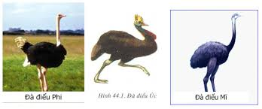
1, Nhóm chim chạy:
- Đại diện: Đà điểu Phi, đà điểu Úc, …
- Đời sống:
+ Không biết bay
+ Thích nghi với tập tính chạy nhanh trên thảo nguyên và hoang mạc
- Đặc điểm cấu tạo:
Nêu đặc điểm cấu tạo của đà điểu
+ Cánh ngắn, yếu
+ Chân cao, to, khỏe, có 2 hoặc 3 ngón
Bộ Đà điểu gồm mấy loài ?
- Đa dạng: Bộ Đà điểu gồm 7 loài

Slide 8
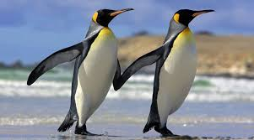
2, Nhóm chim bơi:
- Đại diện: Chim cánh cụt
- Đời sống:
+ Không biết bay, đi trên cạn vụng về
+ Thích nghi với đời sống bơi trong biển
- Đặc điểm cấu tạo:
Nêu đặc điểm cấu tạo của chim cánh cụt
+ Cánh dài, khỏe; lông nhỏ, ngắn, dày, không thấm nước
+ Dáng đứng thẳng
+ Chân ngắn, 4 ngón, có màng bơi
Bộ Chim cánh cụt gồm mấy loài ?
- Đa dạng: Bộ cánh cụt gồm 17 loài

Slide 9
3, Nhóm chim bay:
- Đại diện: Chim bồ câu, chim én,….
- Đời sống: Thích nghi với đời sống bơi lội, ăn thịt
Nêu đặc điểm cấu tạo của chúng
- Đặc điểm cấu tạo:
+ Cánh phát triển
+ Chân có 4 ngón
Hãy kể tên một số đại diện điển hình của nhóm chim bay

Slide 10
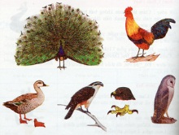
Hình 44.3. Đại diện điển hình cho một số loài chim thuộc nhóm Chim bay

Slide 11
Điền nội dung vào bảng sau:

Slide 12
Ngỗng
Gà
Chim ưng
Cú
Đặc điểm | Bộ …. | Bộ …. | Bộ …. | Bộ ….
Mỏ | Mỏ dài, rộng, dẹp, bờ mỏ có những tấm sừng ngang | Mỏ ngắn, khỏe | Mỏ khỏe, quặp sắc nhọn | Mỏ quặp nhưng hơi nhỏ
Cánh | Cánh không đặc sắc | Cánh ngắn, tròn | Cánh dài, khỏe | Dài, phủ lông mềm
Chân | Chân ngắn, màng bơi rộng nối liền 3 ngón trước | Chân to, móng cùn, con trống chân có cựa | Chân to, khỏe vuốt cong, sắc | Chân to, khỏe, vuốt cong sắc
Đời sống | Bơi giỏi, bắt mồi dưới nước, đi vụng về trên cát | Kiếm mồi bằng cách bới đất, ăn hạt, cỏ, chân khớp, giun, thân mềm | Săn bắt ban ngày, bắt chim, gặm nhấm, gà, vịt | Săn mồi về đêm, bắt gặm nhấm, bay nhẹ nhàng
Đại diện
Vịt
Gà
Diều hâu
Cú lợn

Slide 13
II. Đặc điểm chung của chim
1, Lông: Lông vũ
2, Chi trước: Biến đổi thành cánh
3, Hàm trên: Có mỏ sừng bao bọc
4, Cơ quan hô hấp: Mạng ống khí, túi khí
5, Cơ quan tuần hoàn: Tâm thất có vách ngăn hoàn toàn, máu nuôi cơ thể là máu đỏ tươi
6, Cơ quan sinh sản: Bộ phận giao phối tạm thời, trứng lớn có vỏ đá vôi bao bọc
7, Nhiệt độ cơ thể: Là động vật biến nhiệt

Slide 14
III. Vai trò:
- Có lợi:
+ Ăn sâu bọ, gặm nhấm có hại
+ Cung cấp thặc phẩm
+ Phục vụ du lịch, giải trí, công nghiệp
+ Huấn luyên săn mồi, đưa thư
- Có hại:
+ Ăn quả, hạt, cá
+ Là vật trung gian truyền bệnh

Slide 15


Slide 16


